Slide 1
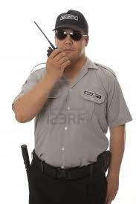

עובד במשמרות?

Slide 2


עובד במשמרות?
מגיש סידור העבודה
בדפים או בפלאפון?

Slide 3

מצאנו פתרון בשבילך...

Slide 4

מצאנו פתרון בשבילך...
ShifterMan

Slide 5
*אתר אינטרנט חינמי זמין ונגיש בכל זמן ועת.
*אתר נוח וידידותי למשתמש.
*מינימום פעולות להגשת סידור העבודה מצד המועסק.
*מינימום פעולות לצפייה בסידור הוגן ומסודר
בשביל המעסיק.
*בניה אוטומטית של סידור העבודה עם התערבות מינימאלית של המעסיק.
*צמצום חוסר ההגינות כלפי עובדים מסוימים שנובעים מחוסר תשומת הלב של המעסיק.

Slide 6


*שמירת היסטוריית סידורי העבודה למעקב עתידי.

